Slide 1

扩展卡尔曼滤波器及其在固定翼飞机状态估计中的应用
汇报人：赵建策

Slide 2
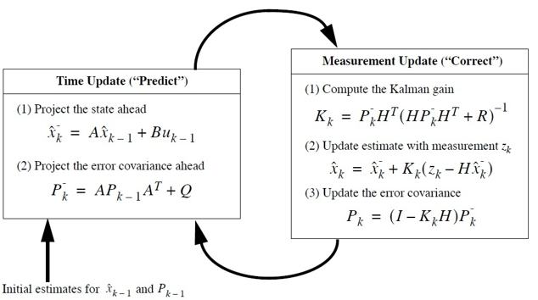
卡尔曼滤波器
卡尔曼滤波作为一种状态最优估计的方法，被广泛应用在动态系统预测，通过“预测”与“更新”两个过程来对系统的状态进行最优估计。
卡尔曼滤波器最通俗的解释就是当计算的结果和测量的结果都有噪声时候，我们的选择是更相信计算的结果还是更相信测量的结果，这也就是卡尔曼增益的物理意义。
分为三部分理解：更新状态量、更新协方差以及更新求解卡尔曼增益。
预测 | 先验
 | 先验协方差
更新 卡尔曼增益
校正 | 后验
 | 更新后验协方差

Slide 3
卡尔曼滤波器的推导思路
列出含有噪声的状态转移矩阵和测量矩阵
将两者融合，并使用一个参数将两个矩阵进行融合，这个参数就是卡尔曼增益
求解先验协方差矩阵和后验协方差矩阵
目标就变成了寻找最优的卡尔曼增益，使得后验值与实际值的误差最小（最优问题）

Slide 4
扩展卡尔曼滤波器
卡尔曼滤波器建立在线性的状态方程和测量方程。但是在实际应用中，更多的关系是非线形关系。为了能够利用基本卡尔曼滤波器的预测和更新过程，对于非线性的状态方程和观测方程，我们利用一阶的泰勒展开，将非线性公式近似为线性公式。
卡尔曼滤波器 | 扩展卡尔曼滤波器

Slide 5
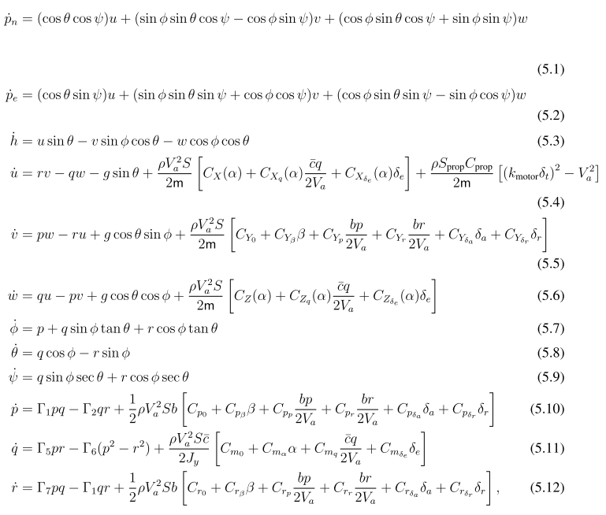
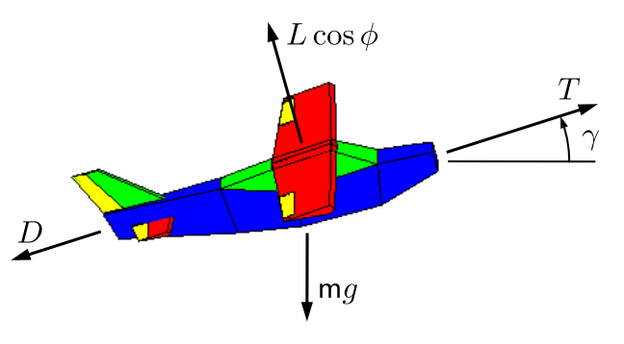
常规布局固定翼飞机的运动学模型

Slide 6
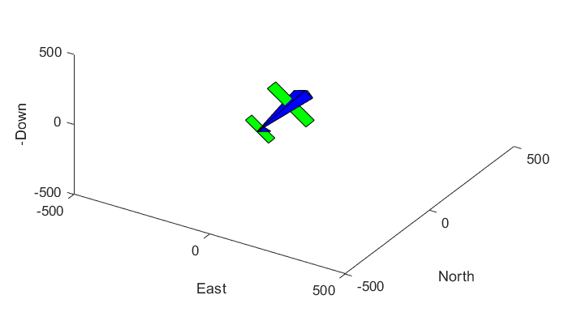
用于姿态估计的扩展卡尔曼滤波
由于IMU直接测量机身坐标系中的角速度和加速度，所以状态pq和r可以通过陀螺仪结合低通滤波来获得。但直接测量滚转角和俯仰角的传感器是不可用的，因此需要对MAV的滚转角和俯仰角进行估计
IMU的误差主要包括安装误差、刻度误差、温漂现象等等。
根据运动学模型得到滚转角和俯仰角为

Slide 7
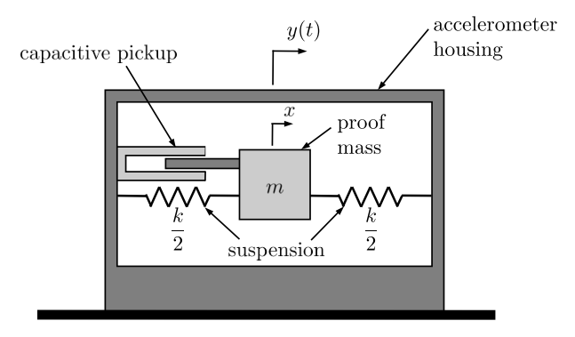
用于姿态估计的扩展卡尔曼滤波
自动驾驶仪内的加速度计信号的模型为
加速度计通常采用由柔性悬架固定在适当位置的检测质量块。
当加速度计的壳体具有加速度时，检测质量块相对于壳体移动与加速度成比例的距离。检测质量块所经历的加速度被悬架中的弹簧转换成位移。

Slide 8
用于姿态估计的扩展卡尔曼滤波
用于姿态估计的扩展卡尔曼滤波的状态转移函数和观测函数形式为
状态转移函数和观测函数的雅可比矩阵为

Slide 9
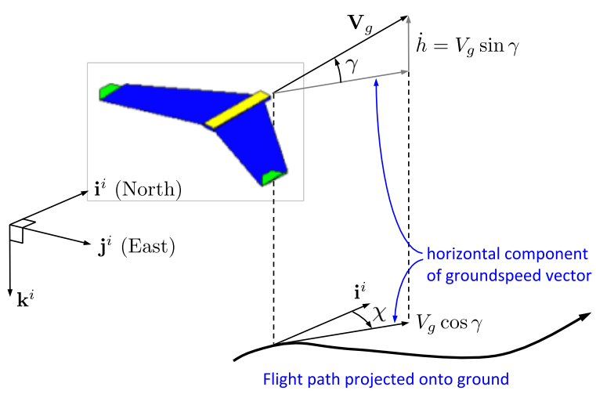
用于GPS估计位置和航向的扩展卡尔曼滤波
GPS测量的数据包括MAV的北位置、东位置、高度、航向角和地面速度，因此采用GPS的测量数据去估计MAV的位置和航向。
GPS的误差包括：大气效应、卫星失准效应、卫星时钟漂移、多径和测量噪声等
在惯性坐标系下的速度：
状态转移矩阵为：
运动学模型中关于航向角：
除此之外，假设风速不变。

Slide 10
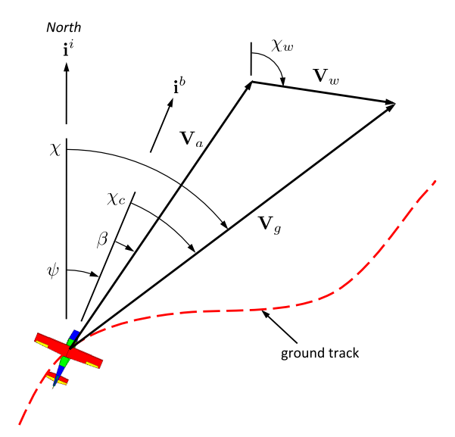
用于GPS估计位置和航向的扩展卡尔曼滤波
假设侧滑角，根据地速、空速以及风速的关系可以得到
因此可以求解得

Slide 11
用于GPS估计位置和航向的扩展卡尔曼滤波
用于姿态估计的扩展卡尔曼滤波的状态转移函数和观测函数形式为
状态转移函数和观测函数的雅可比矩阵为

Slide 12
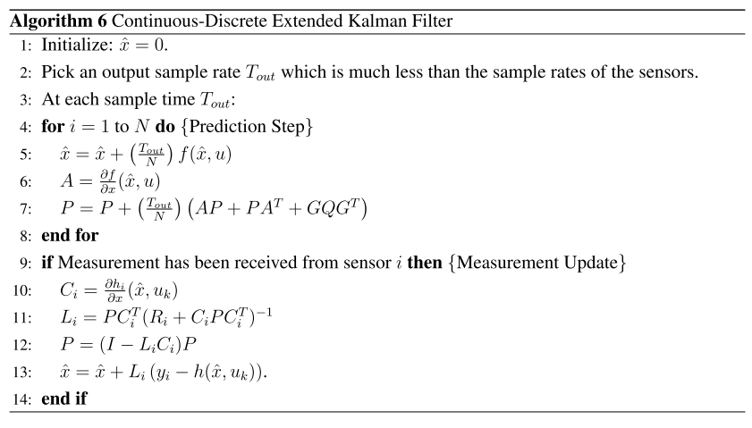
仿真过程中的扩展卡尔曼滤波伪代码
仿真过程中扩展卡尔曼滤波对数据采集的频率药高于传感器采样的频率，因此引入一个N对两个频率进行处理
EKF数学表达
EKF伪代码

Slide 13
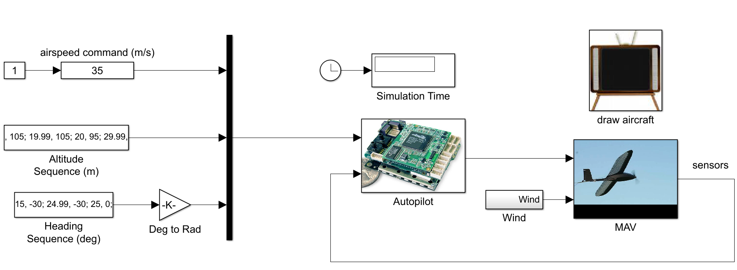
固定翼飞机Simulink仿真
输入：提供指令，包括空速、姿态以及航向
Autopilot模块：自驾仪，完成状态估计和控制律部分
MAV模块：常规布局固定翼飞机的动力学模型和运动学模型
Wind模块：提供风干扰
draw aircraft模块：仿真数据可视化

Slide 14
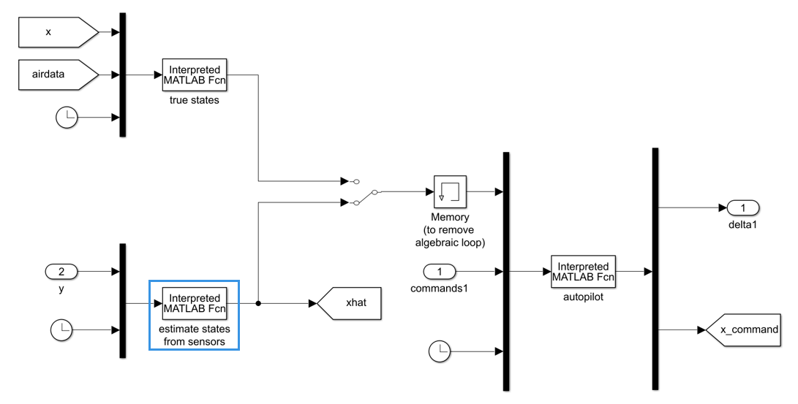
Autopilot模块的Simulink程序
状态估计模块

Slide 15
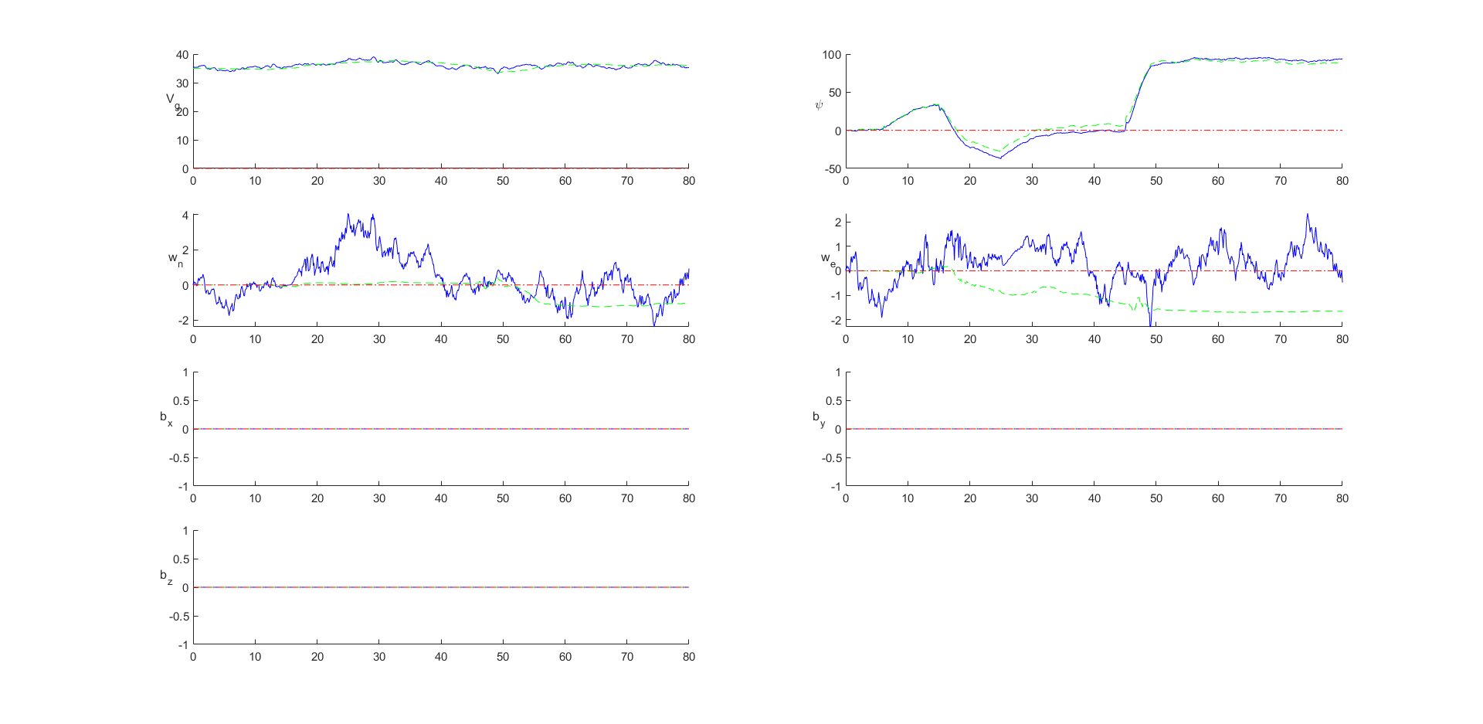
状态估计仿真结果

Slide 16
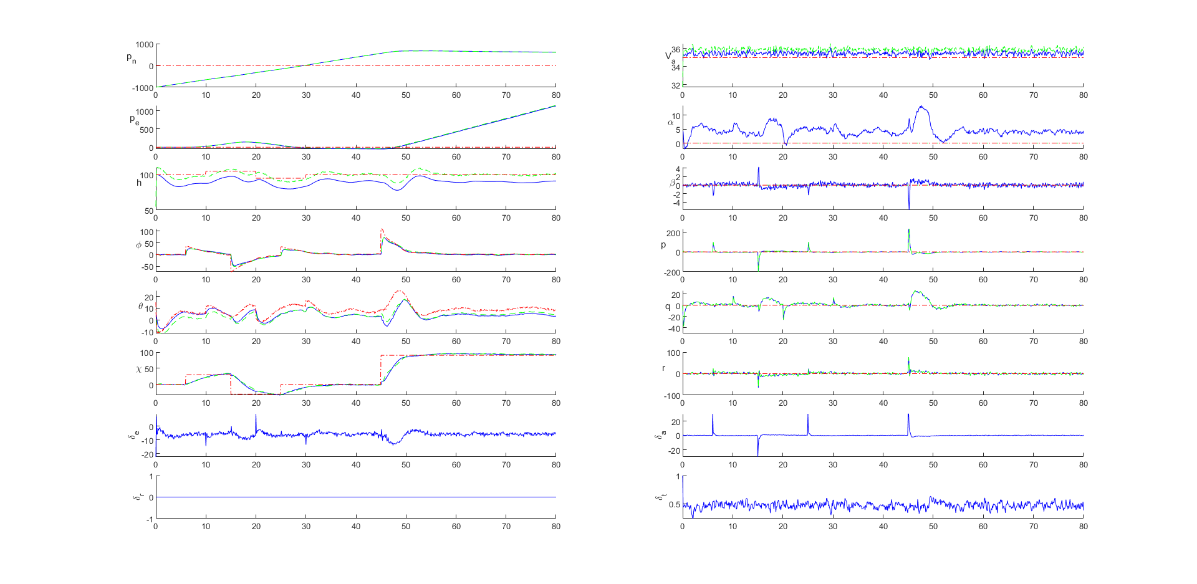
状态估计仿真结果

Slide 17
欢迎各位同学批评指正
汇报人：赵建策

